Slide 1
Pravopis podstatných a prídavných mien
7.ročník

Slide 2
100 - 109

Slide 3
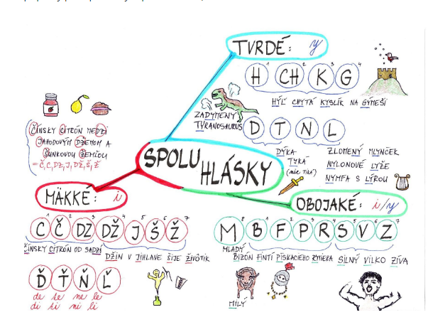

Slide 4
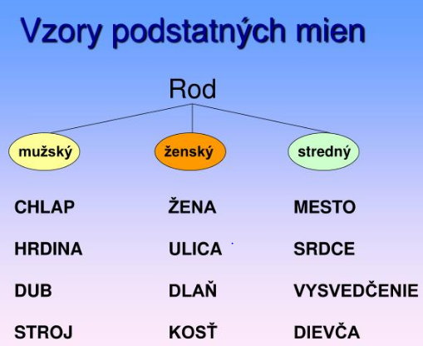

Slide 6
Doplň i/í, y,ý

Slide 9
Doplň i/í, y/ý, á, e

Slide 11
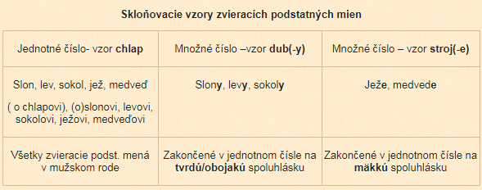
Zvieracie podstatné mená mužského rodu

Slide 12
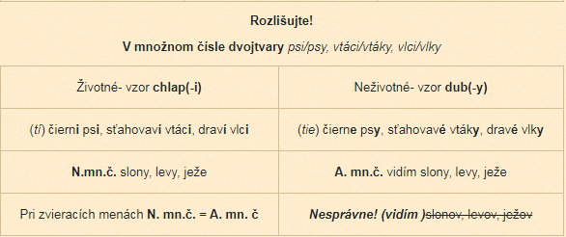

Slide 13
Cvičenie
Precvič si
sťahovavé .................................(vták) strážni........................................(pes) obrovské....................................(tiger) túlavé.........................................(pes) hladné........................................(vlk) usilovné.....................................(mravec) sťahovaví ..................................(vták) túlaví.........................................(pes)

Slide 15
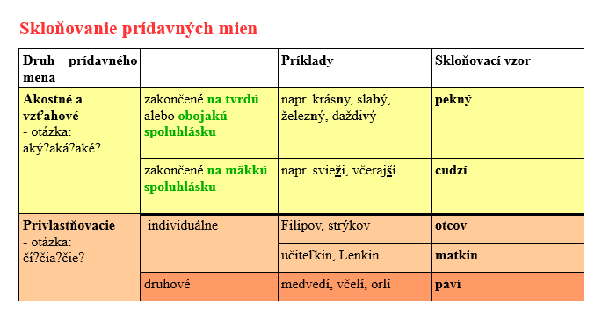

Slide 16
POZOR NA PRAVOPIS
I množného čísla vždy -mi (otcový-mi, cudzí-mi)
vzor pekný
pekný chlapec, múdry občan s pekným chlapcom, s múdrym občanom pekní chlapci, múdri občania (N množného čísla) pekných chlapcov, múdrych občanov o pekných chlapcoch, o múdrych občanoch peknými chlapcami, múdrymi občanmi
vzory matkin, otcov
s Katkiným chlapcom, so susedovým synom s Katkini chlapci, susedovi synovia (N množného čísla) Katkiných chlapcov, susedových synov s Katkinými chlapcami, so susedovými synmi

Slide 17
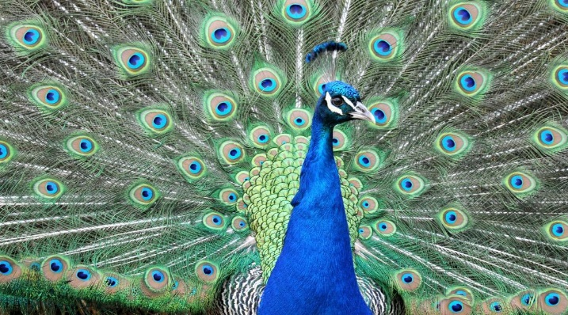
vzor páví
orlí zrak, tigrí pohľad orlím zrakom, tigrím pohľadom orlích pier, tigrích pazúrov o orlích perách, o tigrích pazúroch orlími perami, tigrími pazúrmi o orľom pere, o včeľom mede, o sokoľom zraku

Slide 18
Ostrý sokolí zrak zbadal v kŕdli divých kačíc jednu divú hus.
Nikdy nezabudnem na Betkin nevrlý pohľad.
Ivan sa zastavil pred Vladovým domom. Susedovi chlapci boli zvedaví na darček.
V cieli bol prvý.
Všetci boli z toho veľmi prekvapení.
Podaktorí sa zaradovali.
Jano bol z toho veselý.
Bol to jeho najväčší deň v živote.
Len jeho rodičia sú akísi nespokojní.
Niektorí ľudia sú zvláštni.

Slide 19
Domáca úloha:
úlohy na str.
106 a 107

